Slide 1

SF2 QDJDP.6C ET results
●
평가목적 ; M2 etch MHM PVD 신규 chamber 호환 평가
●
평가결과 ;
POR 대비 Split B(MHM 22 nm + OE 85%) 진행 시 AMI CD 0.6 nm 상향. pMTS 기준 BCD 0.9nm 열화
- Split A(MHM22+pass) AMI CD Δ+0.20 nm
Line Rs median POR 대비 -2.5% 감소
ET 결과 CMA POR 대비 동등수준 / VMA 1.6%p 개선 / MinA 소폭 열화 / CMBSRP 5.0%p 열화, VCHN 2.6%p 열화
MHM 고갈 영역 shoulder erosion 에 의한 top CD 확장으로 short 열화 추정
Cu DD via/trench X-SEM
FTIR 기준 Low-k Si-OH 증가 (carbon depletion) 확인
●
M2 AMI CD
- Split A(MHM22+pass) 는 CMA POR 대비 동등수준 / VMA 1.6%p 개선 / VCHN/MinA 소폭 열화 / CMBSRP 2.4%p 열화
WAFER | MEAN (nm) | 3σ (nm) | RANGE (nm) | Δ vs TARGET
W07(POR) | 21.08 | 0.83 | 2.66 | -0.02
W01 | 21.24 | 1.05 | 3.39 | +0.14
W04 | 21.26 | 1.04 | 3.29 | +0.16
W20 | 21.31 | 0.99 | 3.17 | +0.21
W25 | 21.34 | 1.08 | 3.52 | +0.24
W02 | 21.62 | 1.18 | 3.61 | +0.52
W09 | 21.66 | 1.15 | 3.76 | +0.56
W22 | 21.62 | 1.19 | 3.89 | +0.52
POOLED | 21.39 | 1.25 | 3.89 | +0.29
Split A 조건 CD targeting 하고 VCHN 동등 수준 3타점 확인 뒤 호환 가능 판단됨 (M2 DC 기준)

Slide 2
M2 etch split condition
Split | WF# | 조건 | 비고
POR | W07 | TiN MHM 30 nm / POR etch | Reference
A | W01, W04, W20, W25 | MHM 22 nm + passivation 강화 | 후보 조건
B | W02, W09, W22 | MHM 22 nm + OE 85% | —
●
Note
M2 이전·이후 공정은 전 WF POR 동일 진행
동일 lot 분할 진행, 동일 chamber 사용
ET: 49 die / WF, Kelvin chain 1k via 포함

Slide 3
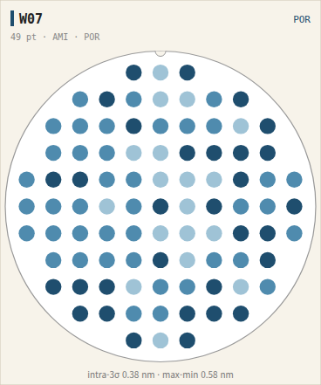
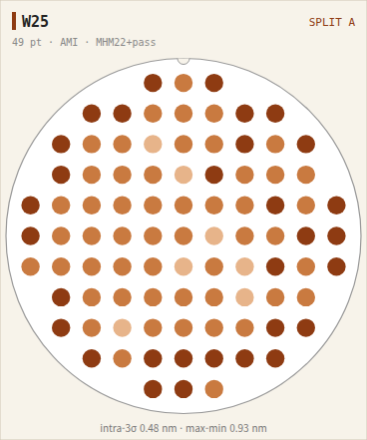
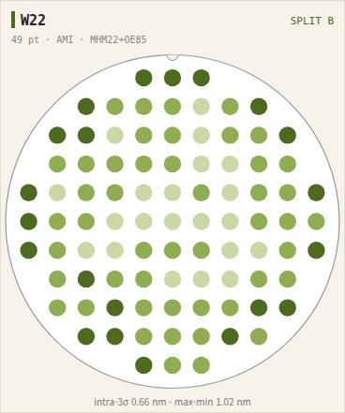
M2 AMI CD wafer map
Split A: AMI CD POR 대비 Δ+0.20 nm, edge 영역 편차 POR 동등
Split B: AMI CD POR 대비 Δ+0.55 nm, edge 영역 편차 확대

Slide 4
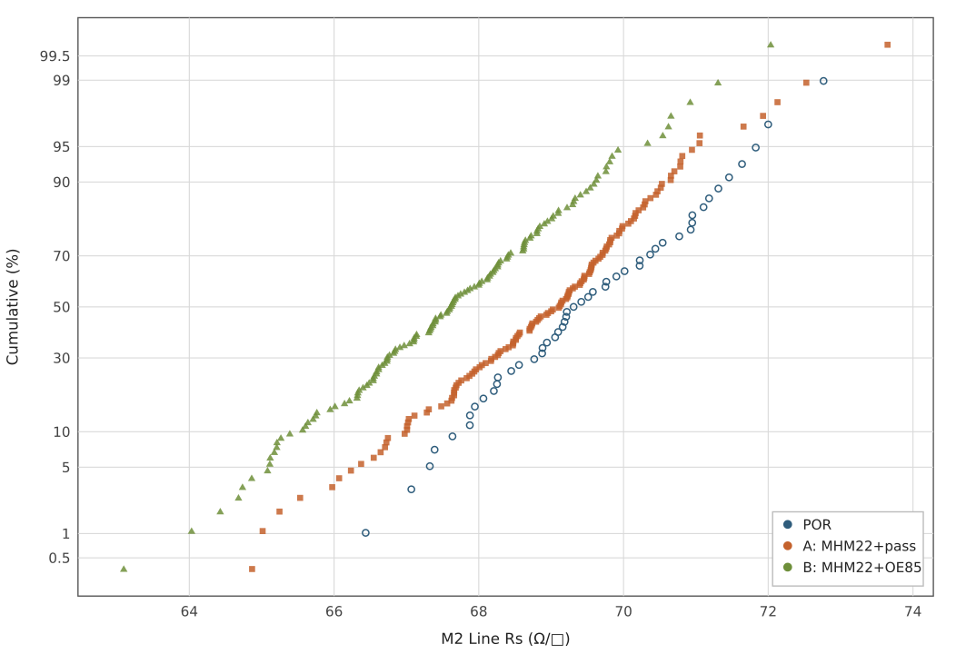
M2 Line Rs cumulative distribution
POR median 69.31
A median 69.11 (-0.3%, 동등)
B median 67.61 (-2.5%)

Slide 5
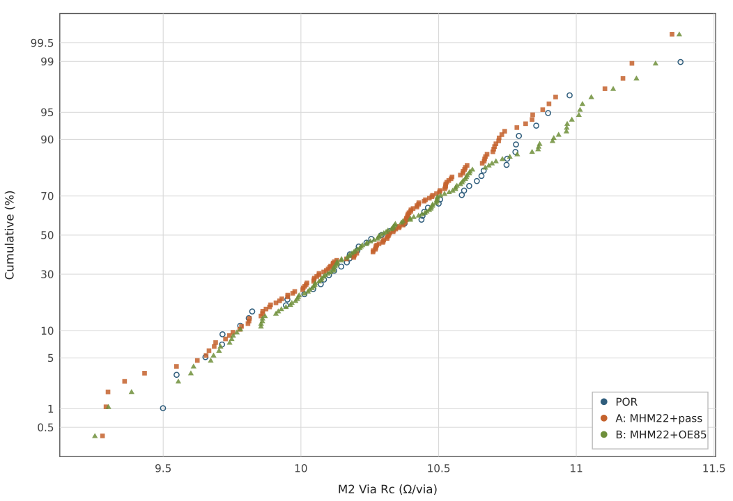
M2 Via Rc cumulative distribution
POR median 10.29
A median 10.32 (+0.2%, 동등)
B median 10.29 (-0.1%, 동등)

Slide 6
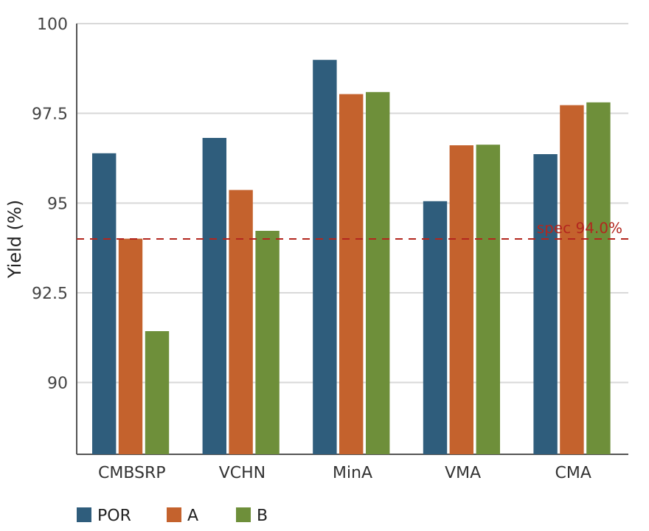
ET results & group 평균 yield
WF / ITEM | CMBSRP | VCHN | MinA | VMA | CMA
W07(POR) | 96.4 | 96.8 | 99.0 | 95.1 | 96.4
W01 | 93.6 | 95.6 | 98.9 | 97.2 | 97.6
W04 | 94.7 | 95.7 | 97.9 | 96.0 | 97.3
W20 | 93.2 | 95.7 | 96.9 | 96.7 | 97.9
W25 | 94.6 | 94.5 | 98.5 | 96.5 | 98.1
W02 | 91.5 | 94.2 | 97.8 | 96.7 | 98.4
W09 | 91.7 | 94.4 | 97.9 | 95.5 | 97.8
W22 | 91.0 | 94.1 | 98.6 | 97.7 | 97.2
Split A: CMA POR 대비 동등수준 / VMA 1.6%p 개선 / VCHN/MinA 소폭 열화 / CMBSRP 2.4%p 열화
Split B: CMA POR 대비 동등수준 / VMA 1.6%p 개선 / MinA 소폭 열화 / CMBSRP 5.0%p 열화, VCHN 2.6%p 열화
CMBSRP: POR 96.4% → B 91.4%

